Slide 1


Сравнительный анализ Agile методологий Scrum и XP на примере конкретного проекта.
Предметная область: ПО для фитнес-трекера
Выполнила:
Филиппова Е. Р
Группа ПИ21-7
Руководитель:
Журавлева М. Г.

Slide 2

ВВЕДЕНИЕ
Объект исследования – процесс разработки программного обеспечения для фитнес-трекера.
Цель – изучить особенности применения методологий Scrum и XP в контексте проекта ПО для фитнес-трекера, а также проанализировать их преимущества и недостатки.
Для достижения цели поставлены и решены следующие задачи:
Изучены основные принципы Agile методологий Scrum и XP;
Выявлены преимущества и недостатки каждой из методологий;
Описаны особенности проекта ПО для фитнес-трекера;
Проведен сравнительный анализ методологий Scrum и XP в контексте разработки ПО для фитнес-трекера;
Выявлен оптимальный подход к разработке данного проекта.

Slide 3
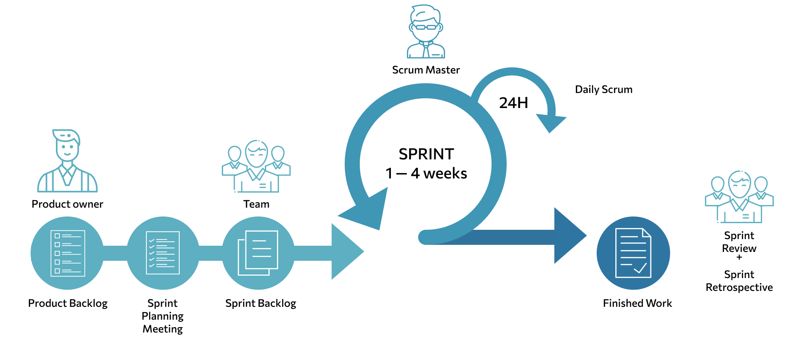
ОСНОВНЫЕ ПРИНЦИПЫ SCRUM

Slide 4
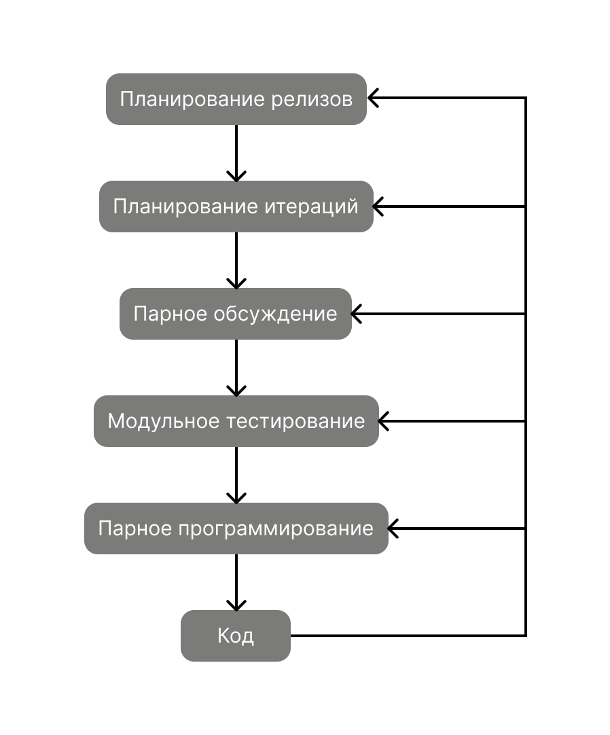
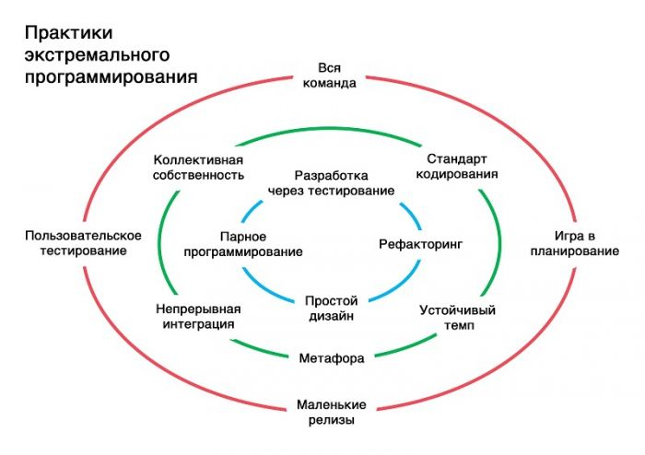
ОСНОВНЫЕ ПРИНЦИПЫ XP

Slide 5
Преимущества и недостатки методологий Scrum и XP
Критерии | Scrum | XP
Гибкость | + | -
Прозрачность | + | +
Сотрудничество | + | +
Итеративный подход | + | +
Частые релизы | + | +
Парное программирование | - | +
Тестирование | - | +
Рефакторинг | - | +
Сложность внедрения | - | -
Зависимость от Scrum-мастера | - | +
Зависимость от навыков разработчиков | + | -
Управление продуктом | + | -
Временные рамки | + | -

Slide 6

Описание проекта ПО для фитнес-трекера и его особенностей
В 2024 году в Москве спрос на онлайн-фитнес вырос на 30% по сравнению с предыдущим годом, после чего следуют Санкт-Петербург, Казань, Уфа, Краснодар, Екатеринбург, Ставрополь, Новосибирск, Нижний Новгород и Кемерово.
Анализ техники выполнения упражнений
Анализ питания
Умное планирование тренировок

Slide 7





Инструменты автоматизации методологий

Slide 8

Описание команды SCRUM
Анатолий, Product Owner
Юлия, Scrum Master
Никита, Backend разработчик
Екатерина, Frontend разработчик
Роман, тестировщик
Владислав, Верстальщик
Елена, Дизайнер

Slide 9



USER PERSONA

Slide 10
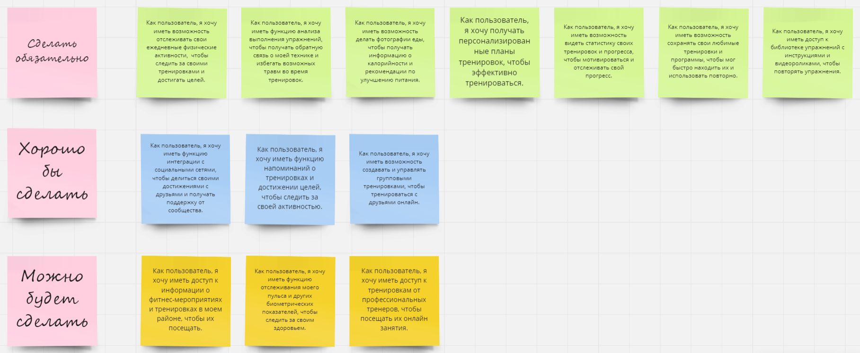
USER STORIES MAP

Slide 11
User story: Как пользователь, я хочу иметь доступ к библиотеке упражнений с инструкциями и видеороликами, чтобы повторять упражнения. Задача: Разработка библиотеки упражнений.
Переход от USER STORY к задаче
Провести анализ требований к базе данных упражнений;
Проектирование базы данных;
Создание таблиц и связей;
Наполнение базы данных;
Создание API для доступа к базе данных;
Создание пользовательского опыта (UX);
7. Разработка пользовательского интерфейса (UI);
Проведение тестирования прототипов дизайна;
Верстка адаптивных макетов приложения;
Вывести в раздел “Упражнения” все записи из базы данных;
Обеспечить возможность просмотра каждой записи;
Реализовать поиск и фильтрацию по упражнениям.

Slide 12
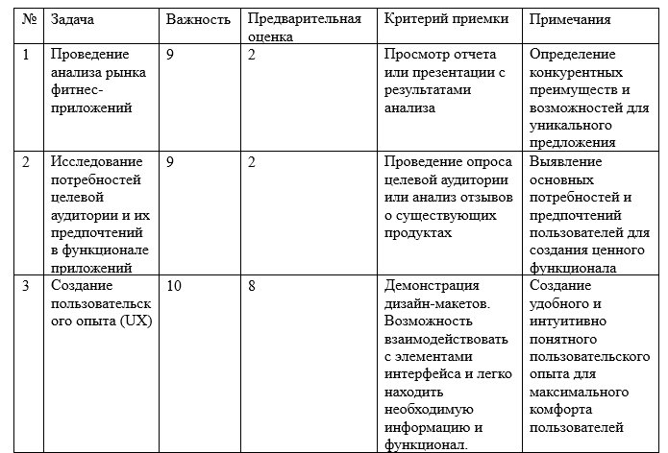
Backlog продукта

Slide 13
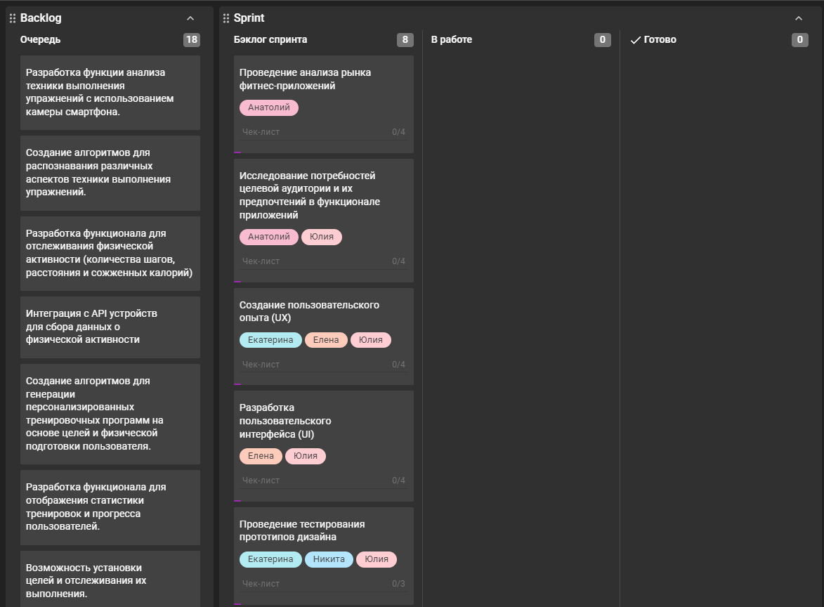
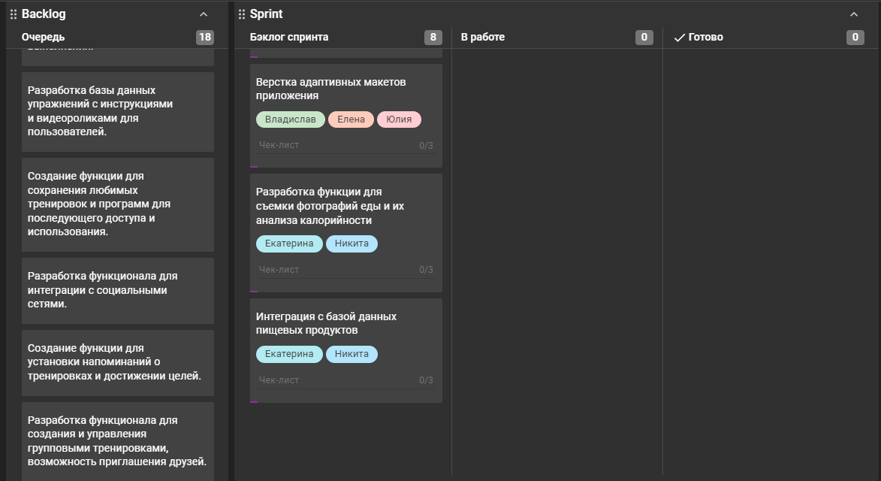
Планирование первого спринта и SCRUM-доска

Slide 14
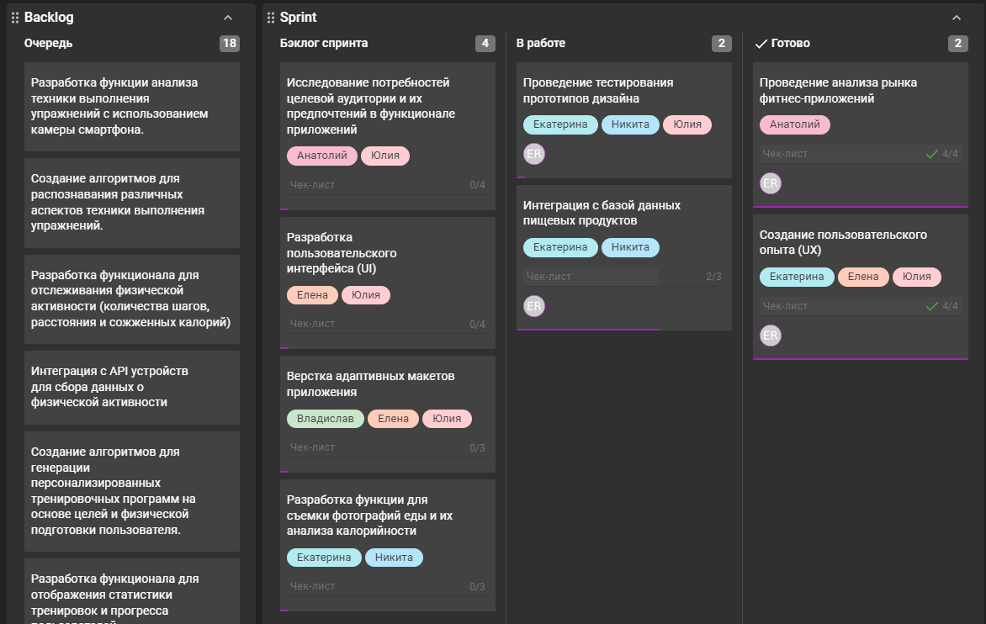
SCRUM-доска в процессе первого спринта

Slide 15
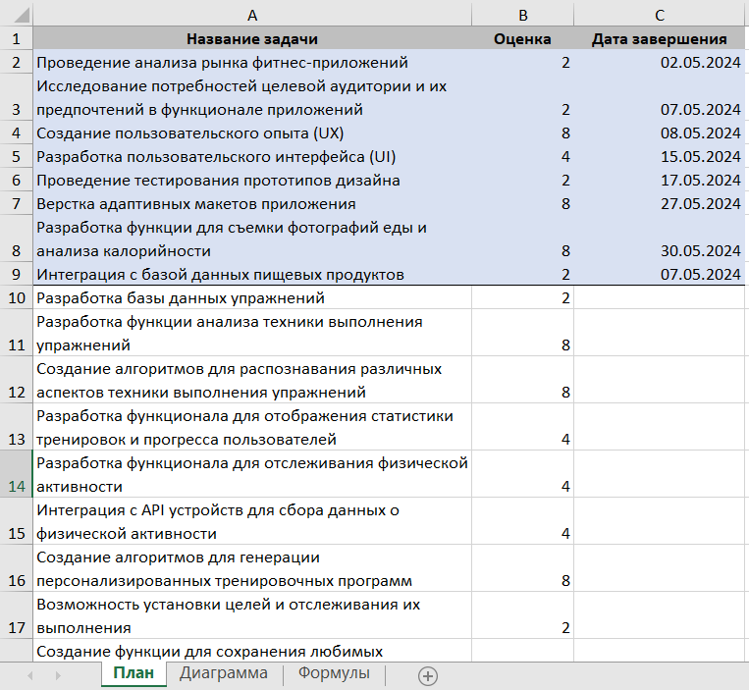
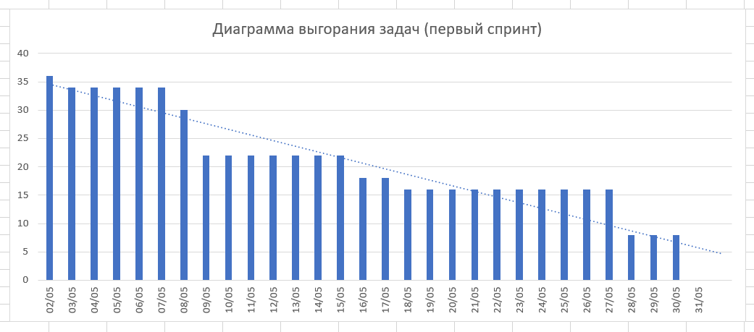
Диаграмма выгорания задач

Slide 16
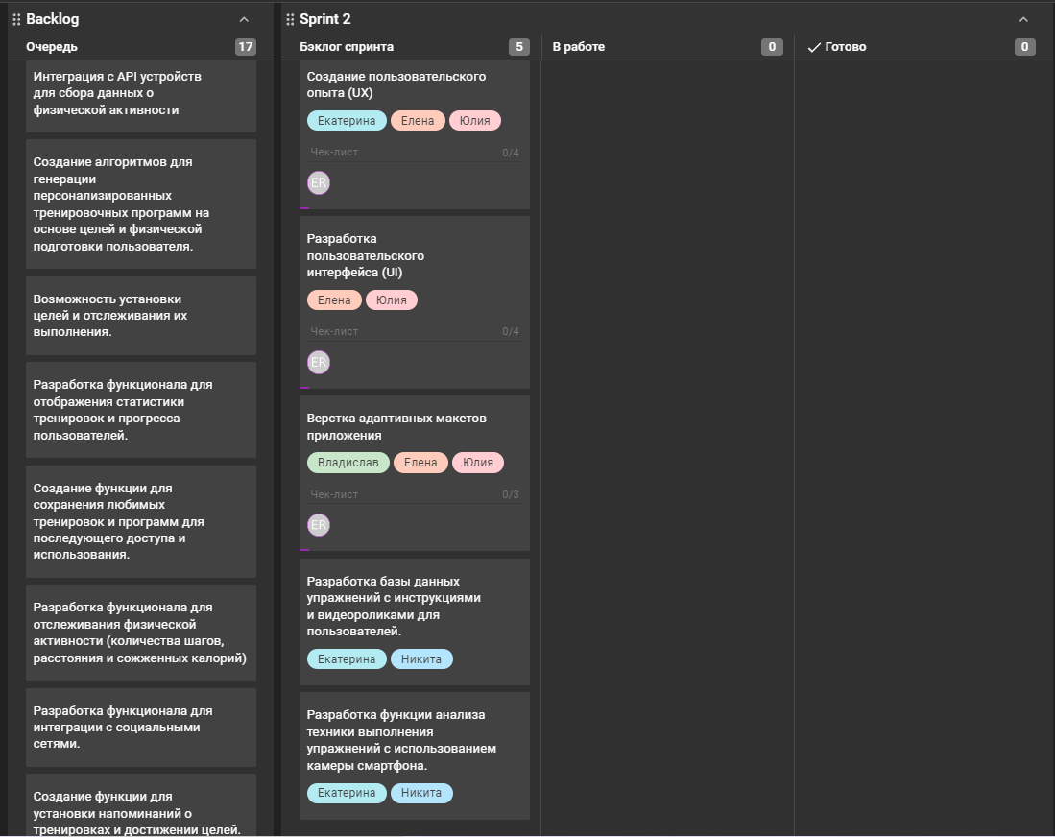
Планирование второго спринта

Slide 17
Выводы по применению Scrum
Преимущества
Недостатки
Формирование отчетливо определенной команды с ролями и обязанностями помогло обеспечить действенную командную работу и четкое понимание своей роли у каждого участника.
Организация подробного Backlog продукта на основе пользовательских историй обеспечило ясное представление о задачах, что позволило команде сконцентрироваться на ключевых задачах и достижении целей проекта.
Использование скрам-доски и диаграммы выгорания задач обеспечило прозрачность в ходе работы и помогло команде эффективно прослеживать прогресс и распределять задачи.
В методологии Scrum, несмотря на то, что уделяется значительное внимание организации команды и планированию проекта, нередко недостаточно времени отводится техническим аспектам разработки. В результате разработчики могут столкнуться с внезапными техническими проблемами или затруднениями в ходе выполнения задач, что в итоге может затормозить процесс разработки и повлиять на уровень качества конечного продукта.

Slide 18

Описание команды XP
Анатолий, Аналитик
Никита и Екатерина, Fullstack разработчики
Роман, тестировщик
Владислав, Верстальщик
Елена, Дизайнер

Slide 19
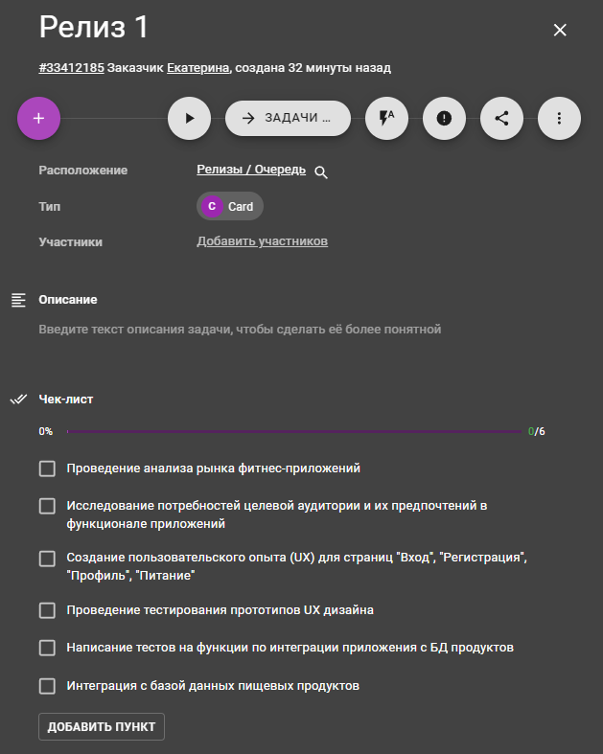
Планирование релизов
Проект будет состоять из восьми основных релизов, каждый из которых запланирован на двухнедельный период. После завершения последнего основного релиза предусмотрены два технических релиза, предназначенных для устранения ошибок и доработки имеющегося функционала.

Slide 20
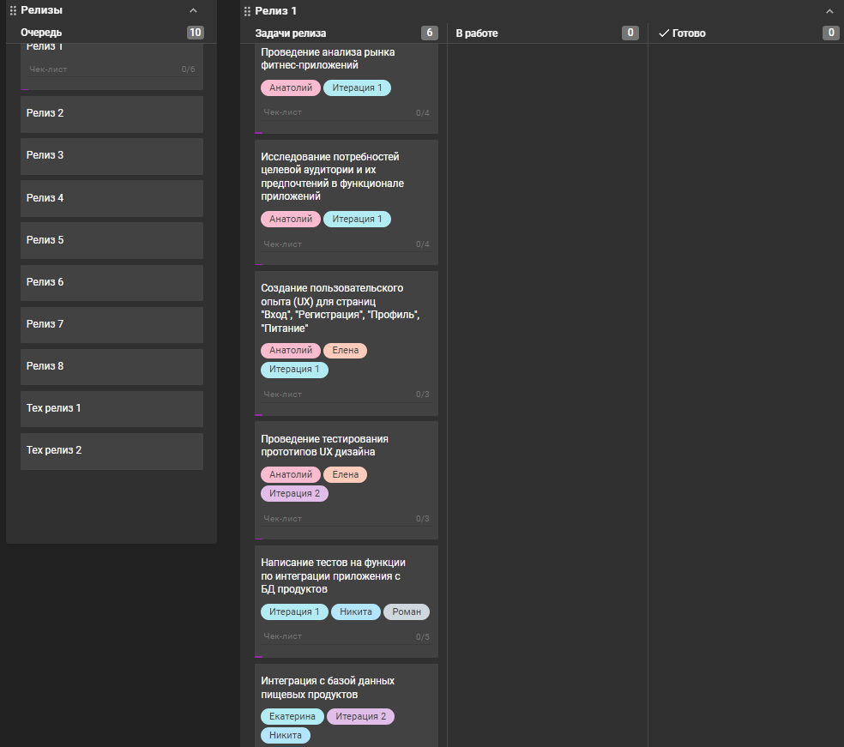
Доска проекта по методологии XP

Slide 21
Выводы по применению XP
Преимущества
Недостатки
Возможность частого взаимодействия с заказчиком позволило лучше понимать его потребности и ожидания, что содействовало более точной реализации требований.
Парное программирование способствовало повышению качества кода, обмену знаниями и улучшению коммуникации внутри команды.
Подход разработки через тестирование позволил обнаруживать ошибки на ранних стадиях разработки, что сократило время на отладку и улучшило качество продукта.
В XP практика парного программирования играет важную роль в обеспечении качества кода и обмена знаниями внутри команды. Однако в некоторых случаях эта практика может оказаться неэффективной из-за различий в уровнях квалификации и стандартах оформления кодов членов команды.

Slide 22
ЗАКЛЮЧЕНИЕ
Изучены основные принципы Agile методологий Scrum и XP. В ходе исследования были подробно рассмотрены основные принципы, подходы и инструменты методологий Scrum и XP. Были изучены их ключевые элементы, такие как спринты, скрам-доска, парное программирование, тестирование через разработку и другие аспекты.
Выявлены преимущества и недостатки каждой из методологий. Scrum оказался более подходящим для организации работы команды и планирования проекта, обеспечивая структурирование и прозрачность процессов. В то же время XP продемонстрировал высокую эффективность в технической реализации, улучшении качества и надежности продукта за счет парного программирования и тестирования через разработку.
Описаны особенности проекта ПО для фитнес-трекера. Были рассмотрены специфические требования и задачи, стоящие перед проектом разработки фитнес-трекера. Это включало анализ целевой аудитории, функциональных требований, необходимых для успешной реализации проекта.
Проведен сравнительный анализ методологий Scrum и XP в контексте разработки ПО для фитнес-трекера. На основе практического применения обеих методологий в рамках данного проекта был проведен сравнительный анализ. Выяснилось, что каждая из методологий имеет свои преимущества и недостатки, и в зависимости от этапа разработки и текущих задач одна методология может быть более эффективной, чем другая.
Выявлен оптимальный подход к разработке данного проекта. По результатам исследования было принято решение использовать методологии Scrum и XP в симбиозе. Управление проектом будет осуществляться по Scrum для обеспечения структурирования, прозрачности и высокой эффективности процессов. Техническая часть проекта будет реализовываться с использованием XP, что улучшит качество и надежность продукта благодаря практике парного программирования и тестированию через разработку.

Slide 23

215815@edu.fa.ru
КОНТАКТЫ
СПАСИБО ЗА ВНИМАНИЕ!

